Slide 1
Biçimsel Diller ve Otomata Teorisi
Formal languages and automata theory
PAMUKKALE ÜNİVERSİTESİ
MÜHENDİSLİK FAKÜLTESİ
BİLGİSAYAR MÜHENDİSLİĞİ BÖLÜMÜ
2024-2025 BAHAR
Giriş

Slide 2
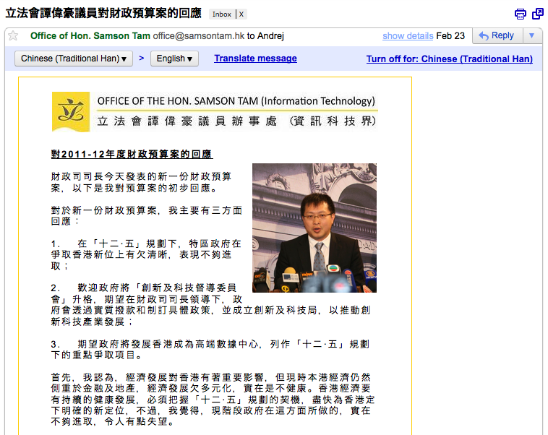
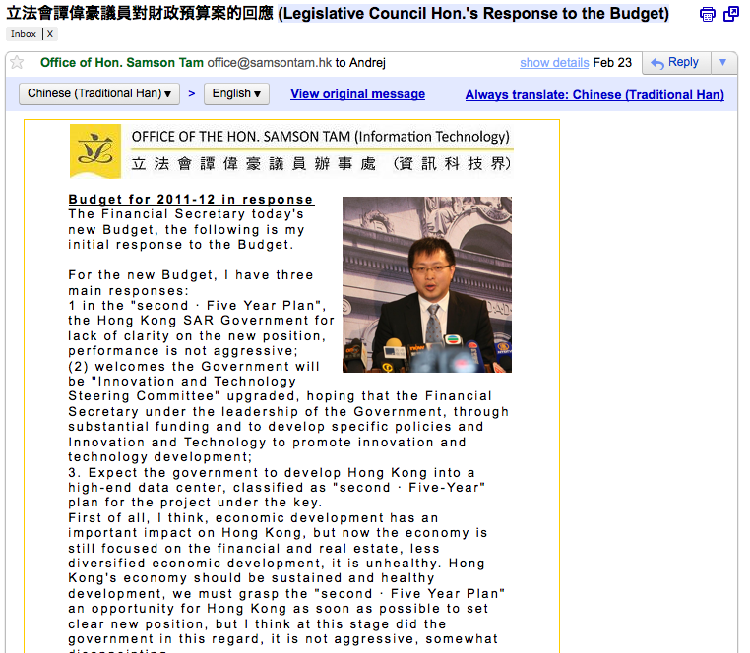
Bilgisayarların Yetenekleri

Slide 3
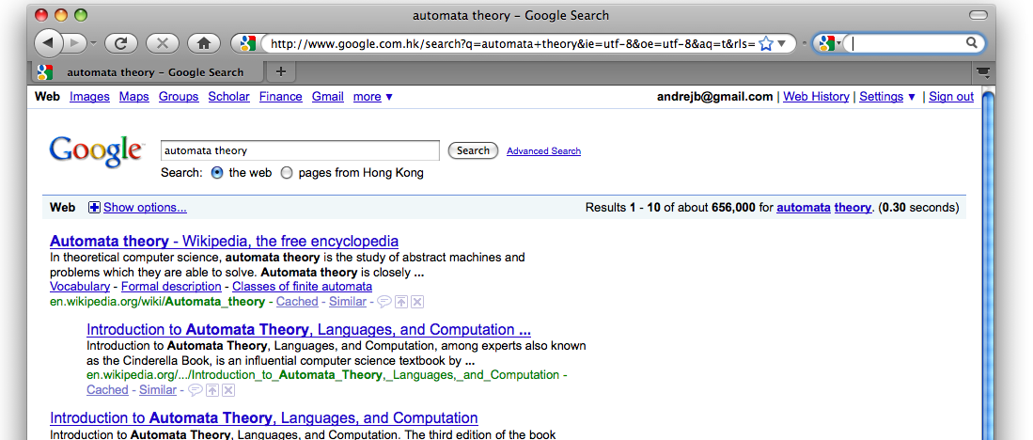
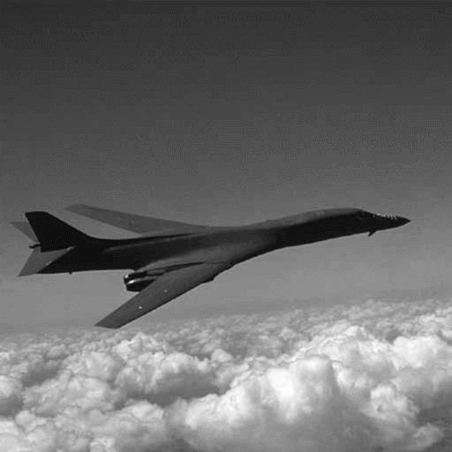
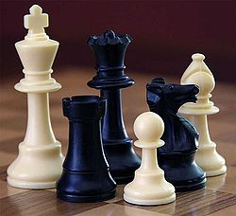
Başka Neler?
Arama
Otomatik Uçuş
Play chess
Bir bilgisayarın yapamayacağı bir şey var mı?

Slide 4
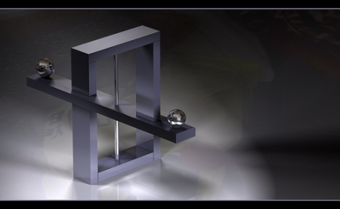
İmkansızlık
İmkansız olan durumları neden önemsiyoruz?

Slide 5
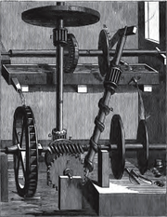
Ebedi Hareket (Perpetual motion)
Orta çağlarda insanlar hiç enerji kullanmayan bir makine istiyorlardı.
Daha sonra fizikteki keşifler, enerjinin yoktan var edilemeyeceğini gösterdi.
Perpetual motion → boş çaba
İmkansızı anlamak, enerjimizi daha yararlı olana yönlendirmemize yardımcı olur.

Slide 6



Hesaplama Yasaları
Tıpkı fizik yasalarının bize doğada olması mümkün olan veya olmayanları söylemesi gibi ...
... hesaplama yasaları bize bilgisayarlar için neyin mümkün olduğunu veya olmadığını söyler.

Slide 7
Hesaplanabilirlik (Computability)
Hesaplanabilirlik, hesaplama probleminin bir özelliğidir. Daha özel olarak, sınırlı zamanda sınırsız belleğe sahip bir bilgisayar tarafından gerçekleştirilebilen problemi çözen bir algoritma varsa, bir problem hesaplanabilirdir.

Slide 8
Hesaplanabilirlik (Computability)
Hesaplanabilirlik, hesaplama probleminin bir özelliğidir. Daha özel olarak, sınırlı zamanda sınırsız belleğe sahip bir bilgisayar tarafından gerçekleştirilebilen problemi çözen bir algoritma varsa, bir problem hesaplanabilirdir.
“Sonlu zamanın” üst sınırının ne olduğu önemli değil; bu sorunu çözen bir algoritmayı çalıştırmak için üssel olarak çok sayıda adım veya keyfi olarak büyük miktarda bellek gerekebilir, ancak hesaplanabilirse, algoritmanın sınırlı bir süre içinde sonuçlanacağını biliyoruz. Bununla birlikte, neyin hesaplanabilir olması gerektiğine ilişkin bu sınırlandırılmamış durumda bile, hala hesaplanamayan, yani çözmek için böyle bir algoritmanın olmadığını kanıtlayamadığımız problemler vardır.

Slide 9
Otomata Teorisi
Otomata teorisi hesaplama yasalarını inceler.
Otomata teorisi, soyut hesaplama cihazlarının incelenmesidir
Soyut cihazlar, gerçek hesaplamaların (basitleştirilmiş) modelleridir
Hesaplamalar her yerde olur: Dizüstü bilgisayarınızda, cep telefonunuzda, doğanın içinde ...
Neden soyut modellere ihtiyacımız var?
Gerçekte, hesaplama yasaları tam olarak anlaşılmamıştır, ancak otomata teorisi iyi bir başlangıçtır.

Slide 10
Basit bir bilgisayar
ANAHTAR
PİL
giriş: anahtar
çıkış: lamba
eylem: anahtarın çevrilmesi
states: açık/kapalı on/off

Slide 11
Basit bir bilgisayar
ANAHTAR
f
PİL
start
on
off
f
ampul, ancak ve ancak tek sayıda çevirme varsa yanar (başlangıç: off)
giriş: anahtar
çıkış: lamba
eylem: f (anahtarın çevrilmesini ifade eden eylem)
states: on/off

Slide 12
Başka bir “bilgisayar”
f1
1
start
off
off
f1
PİL
f2
f2
f2
f2
f1
2
off
on
f1
inputs: anahtar 1 ve 2
actions: f1 “anahtar 1 için”
actions: f2 “anahtar 2 için”
states: on, off
ampul ancak ve ancak her iki düğme de tek sayıda çevrildiğinde yanar.

Slide 13
Tasarım Problemi
1
?
4
5
PİL
2
3
Yalnızca ve ancak tüm anahtarlar tam olarak aynı sayıda çevrildiğinde ışığın açık olduğu bir devre tasarlayabilir misiniz?

Slide 14
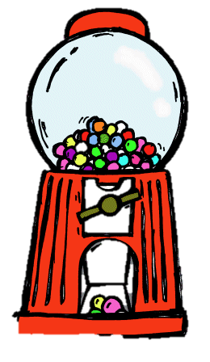
Bir sakız makinesi
Makine 1TL ve 2TL bozuk para ile çalışsın.
Bir sakız 3 TL olsun
eylemler: +1 at, +2 at, çevir (R)elease
一五
+2
+2
+1
+1
+1, +2
0TL
1TL
10TL
R
R
R
+1, +2
Gereksiz fazla para atıldığında bir işlem yapmıyor.
R

Slide 15
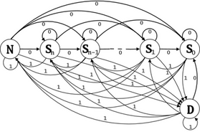
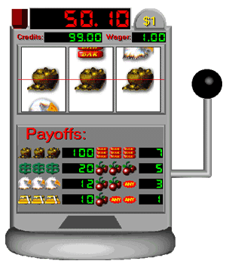
Slot makinesi
=

Slide 16
Bu problemlerin farkı ne?
Bu tür soruların akıl yürütmesi zordur, çünkü cihazlar sonsuz sayıda farklı şekilde tasarlanabilir.
Otomata Teorisi bu soruların bazılarını cevaplamamızı sağlar.

Slide 17
Otomata ne yapabilir
Küçük bir cihazın çalışmasını tanımlayabilirler
(Basit) yazılımı doğrulamak için kullanılabilirler *
Sözcük çözümleyicilerinde (lexical analyzer) programlama dillerindeki ifadeleri tanımak için kullanılırlar:
ab1 is a legal name of a variable in Java
5u= is not

Slide 18
Farklı tür makineler
+2
+2
+1
+1
+1, +2
0TL
1TL
2TL
R
R
R
+1, +2
R
Bu, bir makinenin yalnızca bir örneğiydi
Farklı türdeki makinelere bakıp soracağız:
  Bu tür bir makine ne tür sorunları çözebilir?
  Bu tür bir makine için imkansız şeyler nelerdir?
  Makine A, Makine B’den daha mı güçlü?

Slide 19
Bazı tür makineler
finite automata | Az miktarda belleğe sahip cihazlar. Çok basit şeyleri modellemek için kullanılır.
push-down automata | Sınırlı bir şekilde erişilebilen sonsuz belleğe sahip cihazlar. Gramer ayrıştırma (Parse Grammar) için kullanılır
Turing Machines | Sonsuz hafızalı cihazlar. Bunlar gerçek bilgisayarlar /Turing Computability
time-bounded Turing Machines | Sonsuz bellek, ancak sınırlı çalışma süresi. Bunlar oldukça hızlı çalışan bilgisayarlardır.

Slide 20
Dersin bazı önemli noktaları
Sonlu Otomata (Finite automata)
  Otomatlar, metindeki kalıpları arama göreviyle yakından ilgilidir
Gramer (Grammars)
  Gramer, konuşma dilindeki cümlelerin anlamını ve bilgisayar programlarının anlamını tanımlar.
  Bir bilgisayar programından anlamın çıkarılmasını gramer kuralları sağlar (formal languages)
find (ab)*(ab) in abracadabra

Slide 21
Dersin bazı önemli noktaları
Turing Machines
  Bu, hesaplamayı umduğumuz her şeyi başaran genel bir bilgisayar modelidir.
  Ancak bilgisayarların yapamayacağı birçok şey var:
The halting problem
Bir programlama dersinde özyinelemeyi ilk kez öğrenirken, kazara sonsuza kadar yinelenen bir kod yazmış ve kötü şöhretli bir "yığın taşması" hatası oluşturmuş olabilirsiniz. Bunun kodu çalıştırmadan gerçekleşeceğini bilmenin bir yolu olmasını dilemiş olabilirsiniz.

Slide 22
Dersin bazı önemli noktaları
Time-bounded Turing Machines
  Prensipte bir bilgisayarda birçok problem çözmek mümkündür, ancak pratikte çok fazla zaman alır
  Gezgin Satıcı Problemi (TSP): Bir şehir listesi verildiğinde, onları bir defa ziyaret etmenin ve eve geri dönmenin en kısa yolunun bulunması.
  Pratikte zor: 100 şehir için bu, en hızlı bilgisayarda bile 100+ yıl sürecektir!
Beijing
Los Angeles
Baku
Shanghai
Istanbul
Hong Kong

Slide 23
Otomata Teorisinin Temeli
Soruyu nasıl sorarız
Öncelikle, çözmek istediğimiz sorunları tanımlamanın bir yoluna ihtiyacımız var
A makinesi B problemini çözebilir mi?

Slide 24
Problemler
Dikkate alacağımız sorun örnekleri
Bir s kelimesi verildiğinde, alt kelime olarak «be» içeriyor mu?
Bir n sayısı verildiğinde, 7'ye bölünebilir mi?
İki kelime s ve t verildiğinde, bunlar aynı mı?
Bunların hepsinin "evet / hayır" yanıtları var.
"Bunu bul" veya "Kaç tane" gibi başka tür sorunlar da vardır, ancak bunlara bakmayacağız.

Slide 25
Ayrık matematik
Belirli bir alana gerek yoktur, ancak ders doğası gereği matematik bilgidi içerir.
Tümevarım yoluyla fonksiyonlar ve ilişkiler, kümeler veya ispatlar hakkında giriş dersinde ele alacağız.
Ayrık Matematik ve Veri Yapıları dersleri bu ders için yapılan çalışmaları desteklemektedir.

Slide 26
Ders Saatleri
Şube-1
Şube-2

Slide 27
Ders Değerlendirme Kriterleri
Vize : %40
Final : %60
Ödevler ve Quizler : extra credit
Derse Katılım: öğrencinin sorumluluğunda

Slide 28
Referenslar
Notes will be provided for every lecture at EDS (education support system).
The following references cover some of the topics in more detail.
Can be obtained from Library Genesis libgen.is
MAIN BOOK:
Elements of the Theory of Computation, by Lewis and Papadimitrou, second edition, 1998.
SUPPLEMENTARY:
Introduction to the Theory of Computation, second edition, by Michael Sipser
Introduction to Automata Theory, Languages, and Computation, 3rd edition, by John Hopcroft, Rajeev Motwani, and Jeffrey Ullman
Elements of Computation Theory, Arindrama Singh
Theory of Computing. A Gentle Introduction, Efim Kinber & Carl Smith
Video lectures by Shai Simonson.
www.class-central.com Stanford University Automata Theory Course, Video lectures from the great Jeffrey Ullman
GitHub - yurifw/Visual-Automata-Simulator by Jean Bovet
https://www2.cs.duke.edu/csed/jflap/ form Duke University

Slide 29
Ders İçeriği
Introduction
  Presentation of the Course
  Repetition of Data Structures and Basic Discrete Mathematics Concepts
  Computational Problems and Solvability
Regular Languages and Finite Automata
  Deterministic Finite Automata (DFA – DSO)
  Minimization of Finite Automata
  Nondeterministic Finite Automata (NFA -NDSO)
  Determinization of Automata
  Regular Expressions and Languages (RE –RL)
  Restrictions of Regular Languages: the Pumping Lemma (PL)
Context-free Languages and Pushdown Automata
  Context-free Grammars and Languages
  The Parsing Problem for Grammars
  Pushdown Automata (PDA)
  Restrictions of Context-free Languages
Introduction to Theory of Computation
  Unrestricted grammars
  Turing Machines (TM)
  Decidability

Slide 30
